Slide 1
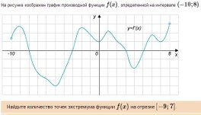
Точки экстремума
Алгебра
11 класс
Презентацию выполнила учитель ГБОУ СОШ №72
Санкт- Петербург

Slide 2
Определения:
Слайд 1
Точка х₀ называется точкой минимума функции у = f ( x), если существует такая окрестность точки х_{о,} что для всех х ≠ х_{о} из этой окрестности выполняется неравенство f ( х ) >f ( x_{о}).
Точка х₀ называется точкой максимума функции у = f ( x), если существует такая окрестность точки х_{о,} что для всех х ≠ х_{о} из этой окрестности выполняется неравенство f ( х ) < f ( x_{о}).

Slide 3
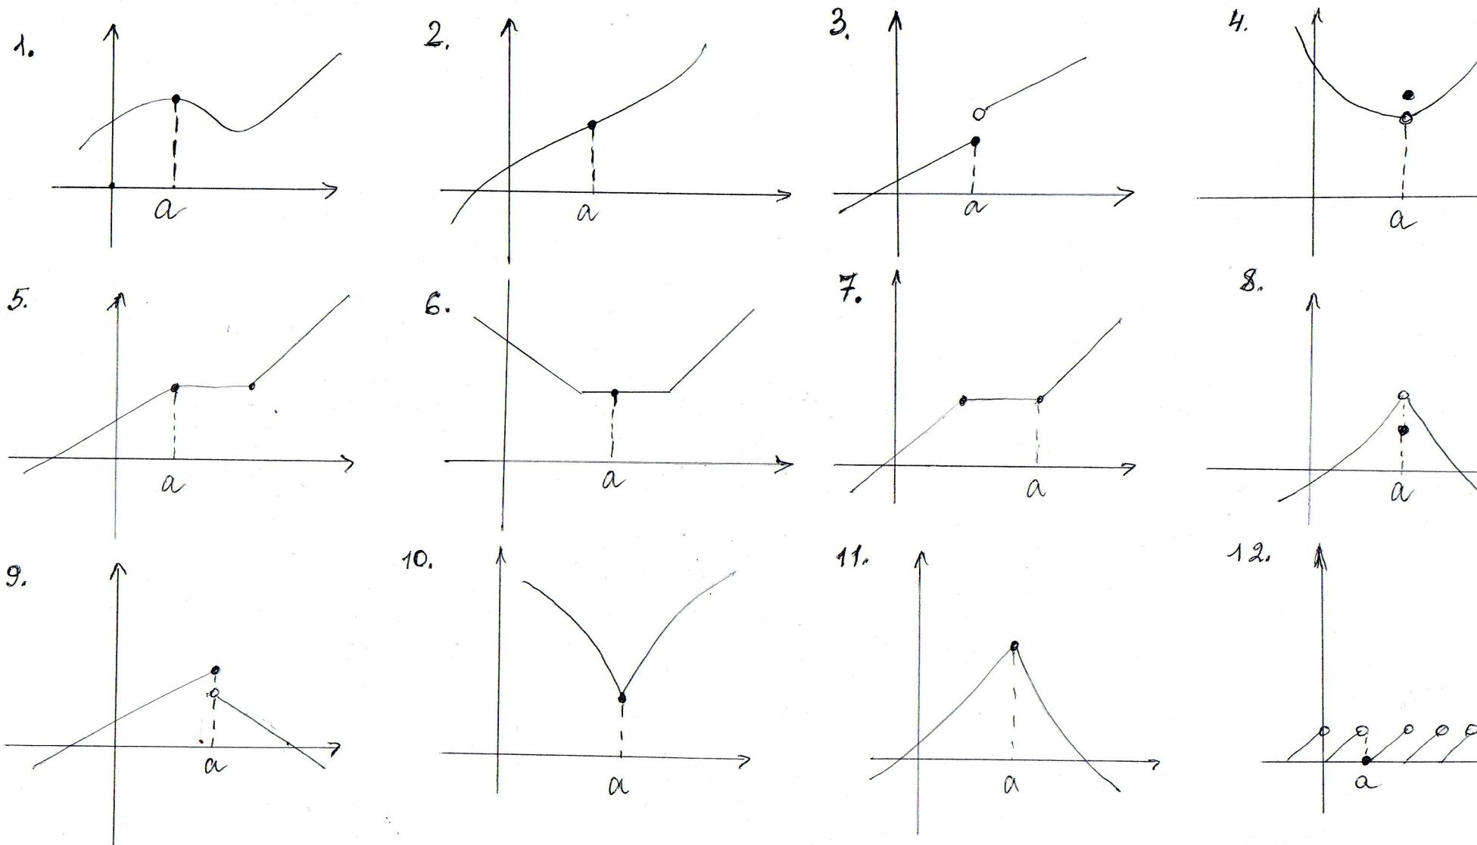
Определите, есть ли на рисунках точки максимума
Слайд 2

Slide 4
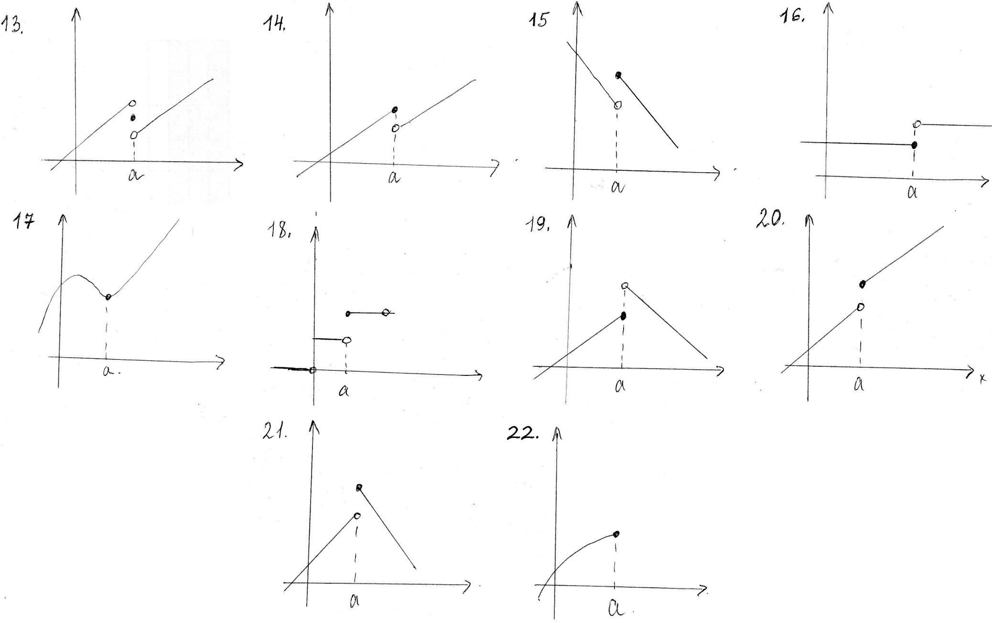
Слайд 3

Slide 5
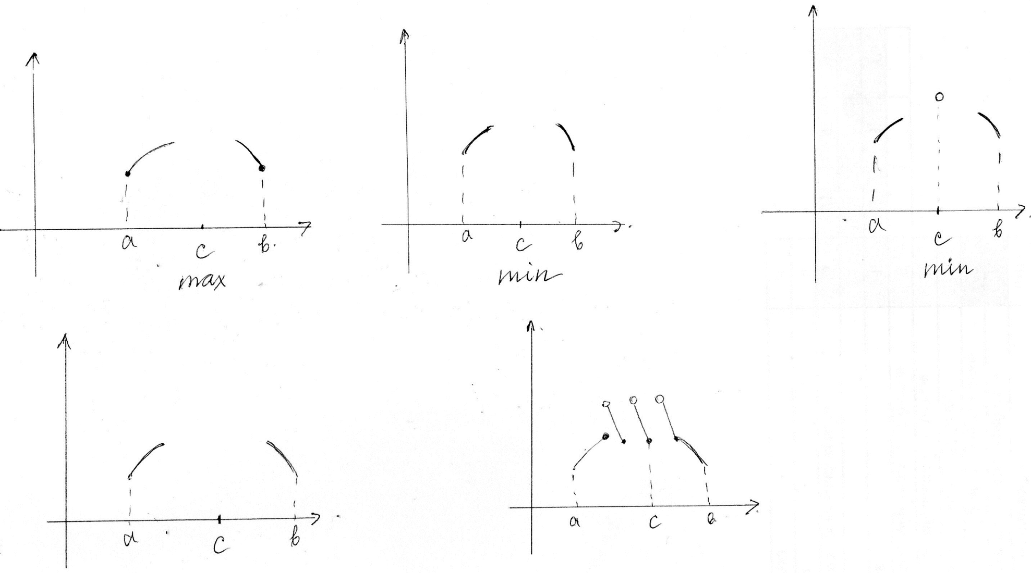
Достройте так, чтобы точка С была точкой минимума или максимума
Слайд 4

Slide 6
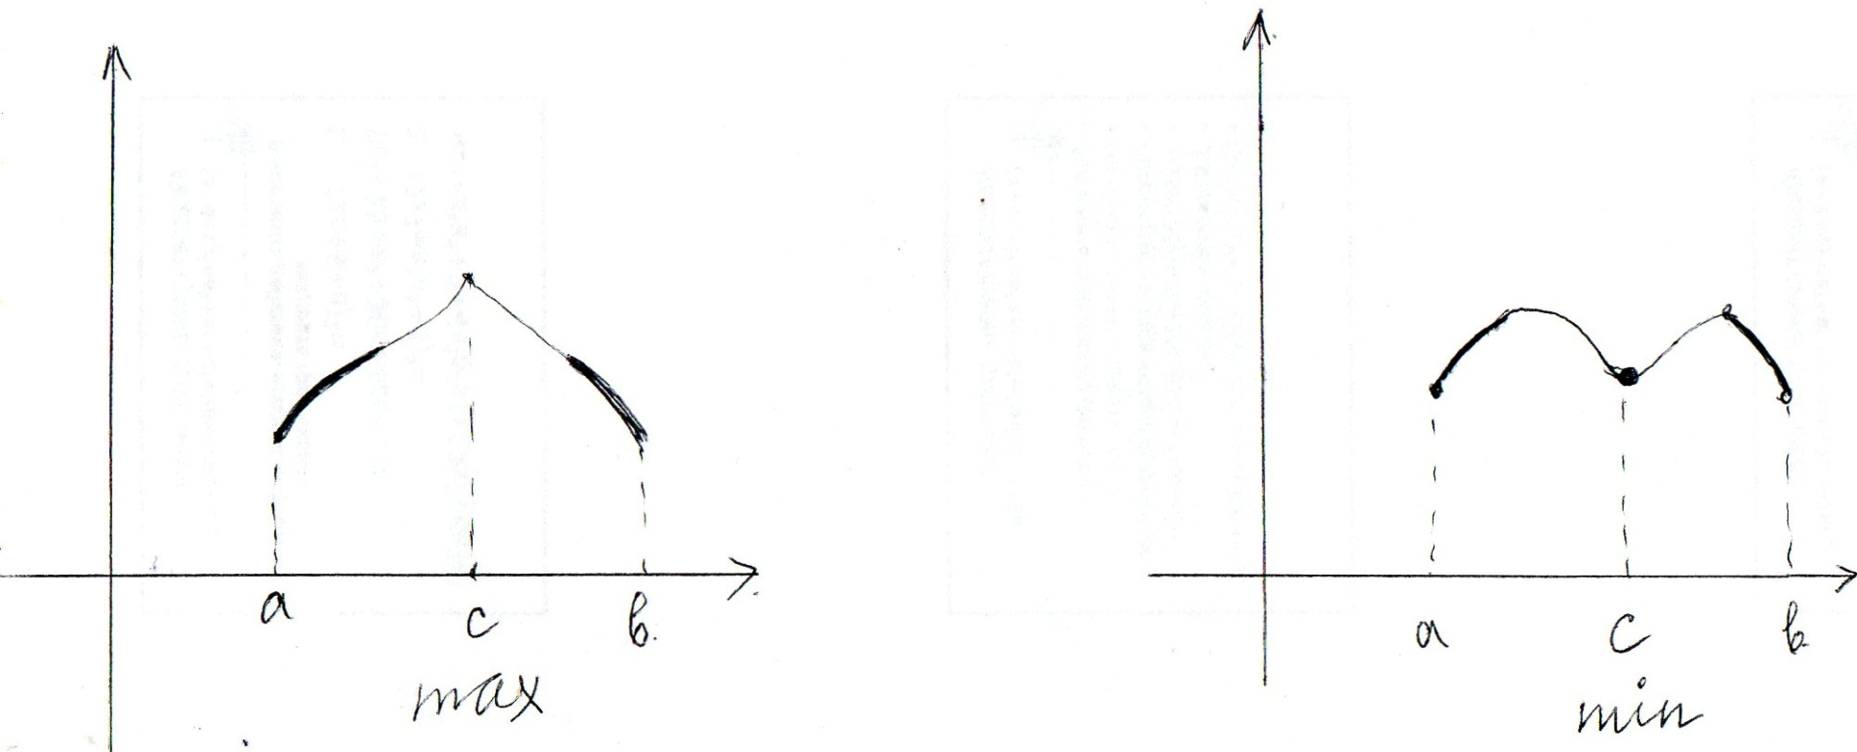
Ответы:
Слайд 5
Точки минимума: 1, 4, 9, 11, 14, 15, 18, 21.

Slide 7
Слайд 6

Slide 8
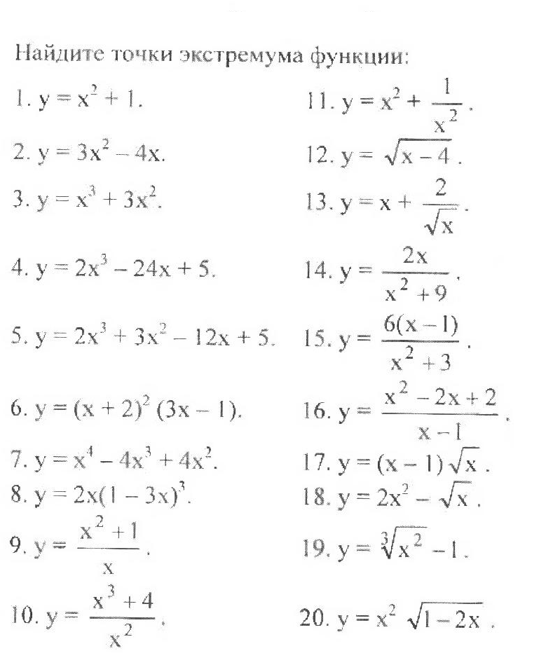
Тренажер
Слайд 7

Slide 9
Желаею удачи!

